Slide 1
Μοντέλο για τον Υπολογισμό Δείκτη Ασφαλούς Οδηγικής Συμπεριφοράς
Δημήτρης Κνέκνας 219120

Slide 2
Περιεχόμενα
Εισαγωγή στο Πρόβλημα
Στόχος και Συμβολή της Έρευνας
Προτεινόμενη Προσέγγιση Ανάπτυξη Μοντέλου
Gradient Boosting
Νευρωνικά Δίκτυα
Μέθοδοι Συνόλου
Αποτελέσματα και Συμπεράσματα
Περιορισμοί και Μελλοντική Έρευνα

Slide 3
Εισαγωγή στο Πρόβλημα
Πρόκληση στην Ανάλυση Οδηγικής Συμπεριφοράς:
Εξέλιξη: Συγχώνευση της επιστήμης δεδομένων με τον τομέα των μεταφορών.
Τεχνολογική Πρόοδος: Συσκευές GPS και έξυπνα οχήματα έχουν δημιουργήσει τεράστιο όγκο δεδομένων, τα οποία περιέχουν πληροφορίες που μπορούμε να αξιοποιήσουμε.
Ευκαιρίες από τα Δεδομένα Οδήγησης:
Συνδυασμός δεδομένων οδήγησης και περιβαλλοντικών συνθηκών:
Ασφάλεια: Βελτίωση της οδικής ασφάλειας.
Απόδοση: Βελτίωση της οδηγικής απόδοσης.
Εμπειρία: Ενίσχυση της συνολικής οδηγικής εμπειρίας.
Πρόβλημα:
Πρόκληση: Δυσκολία ενσωμάτωσης και ανάλυσης δεδομένων οδήγησης και περιβαλλοντικών παραγόντων.
Παραδοσιακές Μέθοδοι: Αδυνατούν να αποτυπώσουν σύνθετες αλληλεπιδράσεις.
Αποτέλεσμα: Περιορισμένη ανάπτυξη προγνωστικών μοντέλων και προσαρμοστικών συστημάτων υποβοήθησης.

Slide 4
Στόχος και Συμβολή της Έρευνας
Στόχος της Έρευνας: Ο κύριος στόχος είναι η ανάπτυξη ενός μοντέλου που υπολογίζει τον δείκτη ασφαλούς οδηγικής συμπεριφοράς. Το μοντέλο συνδυάζει δεδομένα οδήγησης και καιρικές συνθήκες, χρησιμοποιώντας προηγμένες μεθόδους μηχανικής μάθησης.
Συμβολή της Έρευνας:
Ενοποίηση Δεδομένων (Data Integration)
Στατιστική Ανάλυση Δεδομένων
Προεπεξεργασία και Καθαρισμός Δεδομένων
Ανάπτυξη Μοντέλου Μηχανικής Μάθησης
Εφαρμογή Εξατομικευμένων Προσεγγίσεων

Slide 5
Προτεινόμενη Προσέγγιση Ανάπτυξη Μοντέλου (1/2)
Βήματα Ανάπτυξης Μοντέλου:
Εκπαίδευση και Σύγκριση Μοντέλων:
Εκπαίδευση Νευρωνικών Δικτύων και Gradient Boosting μοντέλων.
Σύγκριση της απόδοσής τους στην πρόβλεψη των driving safety scores.
Δημιουργία Εξατομικευμένων Μοντέλων Παλινδρόμησης:
Ανάπτυξη εξατομικευμένων μοντέλων για κάθε οδηγό.
Χρήση του Optuna για βελτιστοποίηση των υπερπαραμέτρων των μοντέλων.

Slide 6
Προτεινόμενη Προσέγγιση Ανάπτυξη Μοντέλου (2/2)
Συνδυασμός Μοντέλων με Μεθόδους Συνόλου:
Χρήση Μεθόδων Συνόλου (Ensemble Methods):
Συνδυασμός των μοντέλων με:
Voting Regressor
Stacking Regressor
Bagging Regressor
Βελτίωση ακρίβειας και σταθερότητας των τελικών προβλέψεων.
Στόχος Προσέγγισης:
Ανάπτυξη ενός ακριβούς και ανθεκτικού μοντέλου πρόβλεψης.
Λειτουργία μοντέλου υπό διάφορες περιβαλλοντικές συνθήκες και προκλήσεις.
Αξιοποίηση των δυνατών σημείων κάθε μοντέλου για πιο ισχυρή και ευέλικτη λύση.

Slide 7
Gradient Boosting (1/2)
Τι είναι το Gradient Boosting;
Αλγόριθμος μηχανικής μάθησης που βελτιώνει διαδοχικά την ακρίβεια των προβλέψεων.
Συνδυάζει απλά μοντέλα, όπως δέντρα αποφάσεων, για τη διόρθωση σφαλμάτων προηγούμενων μοντέλων.
Βασικές Έννοιες:
Ensemble Learning: Συνδυασμός πολλών μοντέλων για πιο ακριβείς προβλέψεις.
Boosting: Διαδοχική βελτίωση των προβλέψεων με εστίαση στα λάθη των προηγούμενων μοντέλων.
Πώς λειτουργεί:
Αρχικό μοντέλο: Ξεκινά με μια βασική πρόβλεψη (π.χ. μέση τιμή).
Υπολογισμός Σφαλμάτων: Διαφορές μεταξύ πραγματικών και προβλεπόμενων τιμών.
Εκπαίδευση νέου μοντέλου: Διορθώνει τα λάθη του προηγούμενου.
Επαναλήψεις: Διαδοχικές εκπαιδεύσεις μέχρι να μειωθούν τα σφάλματα.

Slide 8
Gradient Boosting (2/2)
Βασικά Συστατικά:
Συνάρτηση Απώλειας: Μέσο Τετραγωνικό Σφάλμα (MSE).
Βασικά Μοντέλα: Δέντρα αποφάσεων, συνήθως "ρηχά" για αποφυγή υπερπροσαρμογής.
Ρυθμός Εκμάθησης: Ελέγχει πόσο συνεισφέρει κάθε νέο μοντέλο.
Αριθμός Δέντρων: Ισορροπία μεταξύ υποπροσαρμογής και υπερπροσαρμογής.
Πλεονεκτήματα:
Ικανότητα διαχείρισης ποικιλίας δεδομένων.
Ανθεκτικότητα στην υπερπροσαρμογή με κατάλληλες ρυθμίσεις.
Υψηλή προγνωστική ακρίβεια.
Μειονεκτήματα:
Υψηλές υπολογιστικές απαιτήσεις.
Ευαισθησία στις υπερπαραμέτρους (π.χ. ρυθμός εκμάθησης, αριθμός δέντρων).
Περιορισμένη ερμηνευσιμότητα σε σύγκριση με απλούστερα μοντέλα.

Slide 9
Νευρωνικά Δίκτυα (1/2)
Τι είναι τα Νευρωνικά Δίκτυα;
Υπολογιστικά μοντέλα εμπνευσμένα από τον ανθρώπινο εγκέφαλο.
Χρησιμοποιούνται σε ταξινόμηση, παλινδρόμηση, αναγνώριση προτύπων και εικόνας, επεξεργασία φυσικής γλώσσας, κ.λπ.
Δομή Νευρωνικού Δικτύου:
Νευρώνες (κόμβοι): Επεξεργάζονται εισόδους και παράγουν εξόδους μέσω συναρτήσεων ενεργοποίησης.
Στρώματα:
Επίπεδο Εισόδου: Λαμβάνει τα δεδομένα εισόδου.
Κρυφά Επίπεδα: Εκτελούν υπολογισμούς και μαθαίνουν από τα δεδομένα.
Επίπεδο Εξόδου: Παράγει την τελική πρόβλεψη.

Slide 10
Νευρωνικά Δίκτυα (2/2)
Πώς μαθαίνουν τα Νευρωνικά Δίκτυα:
Forward Propagation: Τα δεδομένα περνούν από τα στρώματα για την παραγωγή πρόβλεψης.
Loss Calculation: Υπολογισμός σφάλματος μεταξύ πραγματικών και προβλεπόμενων τιμών.
Backpropagation: Υπολογίζεται η παραγωγός της συνάρτησης απώλειας ως προς το κάθε βάρος.
Weight Update: Διόρθωση βαρών μέσω του αλγορίθμου βελτιστοποίησης για μείωση του σφάλματος.
Επανάληψη (Iterations): Συνεχής επανάληψη των βημάτων μέχρι σύγκλιση του μοντέλου.
Βελτιστοποιητές:
Adam: Προσαρμοστικοί ρυθμοί μάθησης και σταθερότητα στην εκπαίδευση.
AdamW: Καλύτερη διαχείριση αποσύνθεσης βάρους για καλύτερη γενίκευση.
Nadam: Ταχύτερη σύγκλιση μέσω της ορμής Nesterov.
Τεχνικές Αποφυγής Overfitting:
Dropout: Τυχαία απενεργοποίηση νευρώνων για καλύτερη γενίκευσης.
Early Stopping: Διακοπή της εκπαίδευσης όταν η απόδοση σταθεροποιείται.

Slide 11
Μέθοδοι Συνόλου (1/2)
Εισαγωγή
Οι μέθοδοι συνόλου βελτιώνουν την προγνωστική απόδοση συνδυάζοντας προβλέψεις από πολλαπλά μοντέλα.
Εκμεταλλεύονται τα πλεονεκτήματα διαφορετικών αλγορίθμων για ακριβέστερες και πιο αξιόπιστες προβλέψεις.
Voting Regressor
Συνδυάζει τις προβλέψεις πολλαπλών μοντέλων.
Τρόποι Συνδυασμού:
Απλή Μέση Τιμή: Ο μέσος όρος των προβλέψεων.
Σταθμισμένη Μέση Τιμή: Οι προβλέψεις σταθμίζονται ανάλογα με την αξιοπιστία του κάθε μοντέλου.
Πλεονέκτημα: Ενισχύει την ακρίβεια και μετριάζει τις αδυναμίες των μοντέλων.

Slide 12
Μέθοδοι Συνόλου (2/2)
Stacking Regressor
Συνδυασμός πολλαπλών μοντέλων (Base Models) και ενός μετα-μοντέλου (Meta-Model).
Base Models: Κάνουν τις αρχικές προβλέψεις.
Meta-Model: Συνδυάζει τις προβλέψεις των βασικών μοντέλων για τη βελτίωση της τελικής ακρίβειας.
Πλεονέκτημα: Πολύ αποτελεσματικό όταν τα βασικά μοντέλα είναι διαφορετικά μεταξύ τους.
Bagging Regressor
Βελτιώνει την ακρίβεια και τη σταθερότητα εκπαιδεύοντας πολλαπλά μοντέλα σε διαφορετικά υποσύνολα δεδομένων.
Bootstrap Samples: Δημιουργία πολλαπλών συνόλων δεδομένων μέσω δειγματοληψία με αντικατάσταση.
Συνάθροιση: Υπολογισμός μέσου όρου των προβλέψεων για μείωση της διακύμανσης.
Πλεονέκτημα: Μειώνει την υπερπροσαρμογή και βελτιώνει την απόδοση.

Slide 13
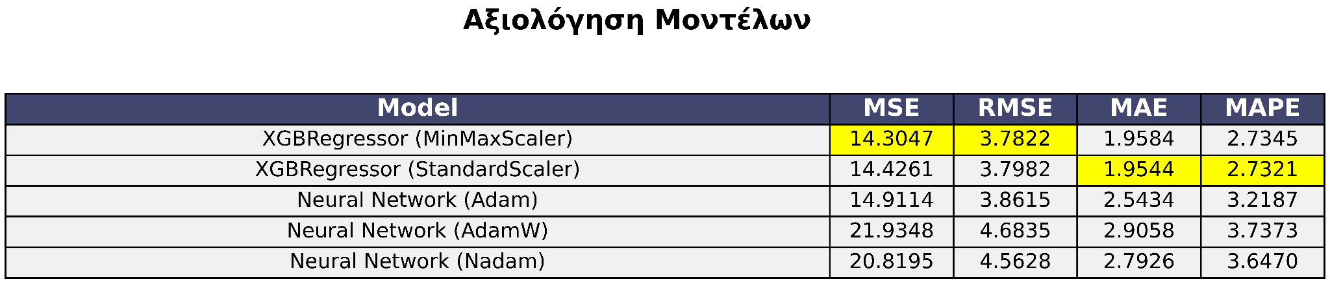
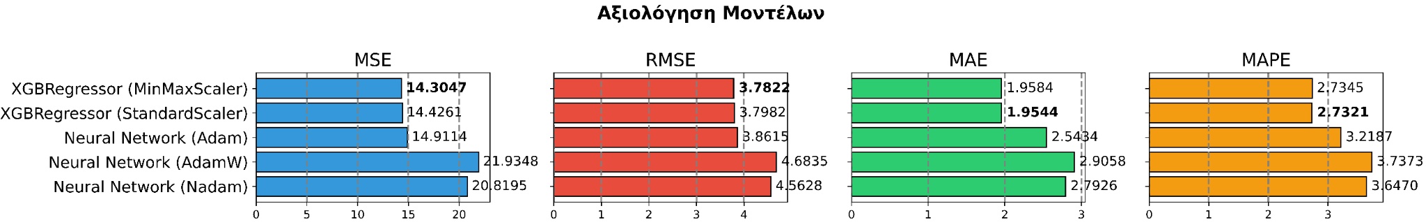
Αποτελέσματα και Συμπεράσματα (1/3)
Διαπιστώθηκε ότι το Gradient Boosting υπερείχε σταθερά έναντι των νευρωνικών δικτύων τόσο στην ακρίβεια πρόβλεψης όσο και στην ευρωστία των αποτελεσμάτων για το συγκεκριμένο σύνολο δεδομένων.

Slide 14
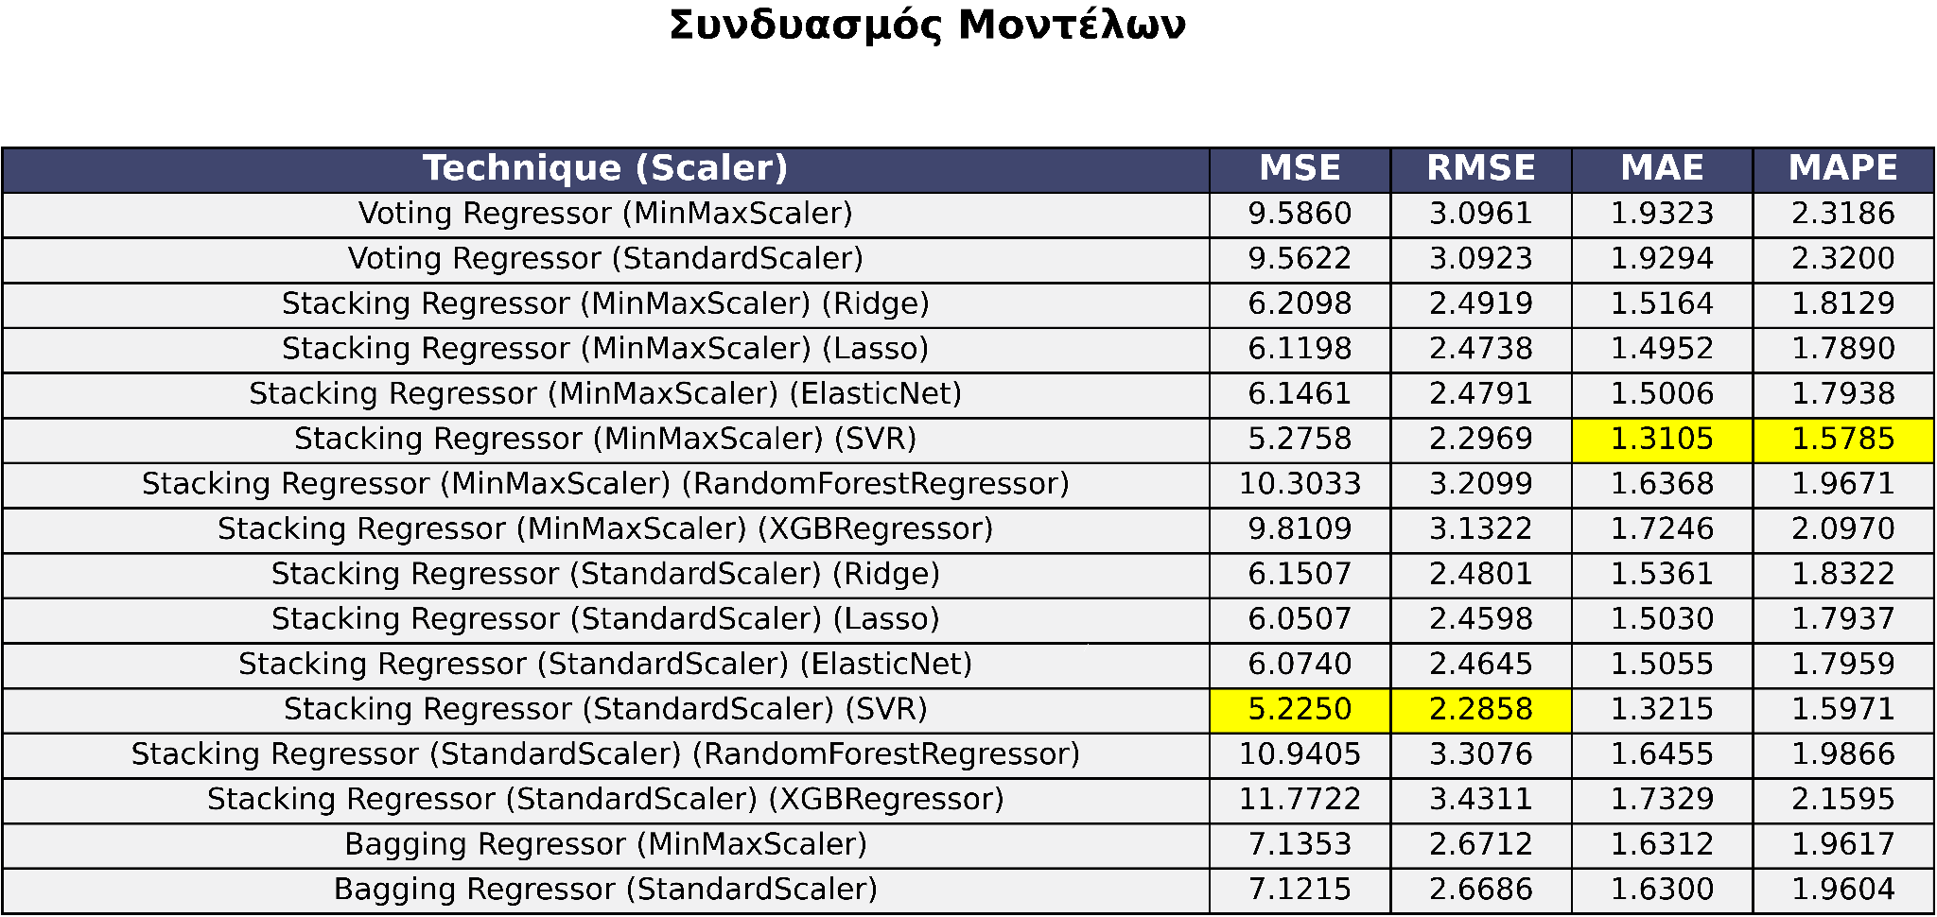
Αποτελέσματα και Συμπεράσματα (2/3)

Slide 15
Αποτελέσματα και Συμπεράσματα (3/3)
Συμπεράσματα:
Βέλτιστη Απόδοση με MSE & RMSE: Ο Stacking Regressor με SVR και χρήση του StandardScaler πέτυχε το χαμηλότερο MSE (5.2250) και RMSE (2.2858), υποδεικνύοντας τις πιο ακριβείς προβλέψεις.
Καλύτερη Τεχνική για MAE: Ο Stacking Regressor με SVR και χρήση του MinMaxScaler εμφάνισε το χαμηλότερο MAE (1.3105), παρέχοντας τις μικρότερες μέσες αποκλίσεις από τις πραγματικές τιμές.
Ελαχιστοποίηση του MAPE: Ο Stacking Regressor με SVR και χρήση του MinMaxScaler κατέγραψε το χαμηλότερο MAPE (1.5785), με την υψηλότερη ακρίβεια ποσοστιαίας απόκλισης.
Συγκριτική Ανάλυση Scalers:
StandardScaler: Υπεροχή στις μετρικές MSE και RMSE.
MinMaxScaler: Καλύτερη απόδοση σε MAE και MAPE.
Η επιλογή του κατάλληλου scaler επηρεάζει σημαντικά την απόδοση ανάλογα με τη μετρική σφάλματος που είναι πιο κρίσιμη.
Απόδοση των Bagging Regressors: Οι Bagging Regressors κατέγραψαν υψηλότερα σφάλματα, υποδηλώνοντας ότι οι Stacking Regressors είναι πιο αποτελεσματικοί.
Επιλογή Μοντέλων:
Ο Stacking Regressor με SVR είναι η προτιμώμενη επιλογή για εφαρμογές που απαιτούν υψηλή ακρίβεια.
StandardScaler για βέλτιστα MSE και RMSE, MinMaxScaler για MAE και MAPE.

Slide 16
Περιορισμοί και Μελλοντική Έρευνα
Περιορισμοί της Μελέτης
Μικρός αριθμός συμμετεχόντων: Η μελέτη περιορίστηκε σε δεδομένα από μόλις 7 οδηγούς.
Περιορισμένη γεωγραφική περιοχή: Τα δεδομένα προέρχονται από συγκεκριμένη περιοχή, μειώνοντας τη γενικευσιμότητα των ευρημάτων.
Περιορισμός περιβαλλοντικών παραγόντων: Χρήση δεδομένων μόνο από το OpenWeatherMap API, περιορίζοντας τη ποικιλία των περιβαλλοντικών συνθηκών που εξετάστηκαν.
Προτάσεις για Μελλοντική Έρευνα
Επέκταση δεδομένων: Συλλογή δεδομένων από μεγαλύτερα και πιο ποικιλόμορφα σύνολα (περισσότεροι οδηγοί και γεωγραφικές περιοχές).
Πρόσθετες τεχνικές μηχανικής μάθησης: Ενσωμάτωση άλλων αλγορίθμων για βελτίωση της ακρίβειας των μοντέλων.
Διερεύνηση περιβαλλοντικών παραγόντων: Εξέταση επιπρόσθετων παραγόντων (π.χ. οδικές συνθήκες, κυκλοφορία) για πιο ολοκληρωμένη ανάλυση της οδηγικής συμπεριφοράς.

